Slide 1
Bài 17: Cắt, dán chữ :
VUI VẺ

Slide 2

Bài 17: Cắt, dán chữ : VUI VẺ

Slide 3
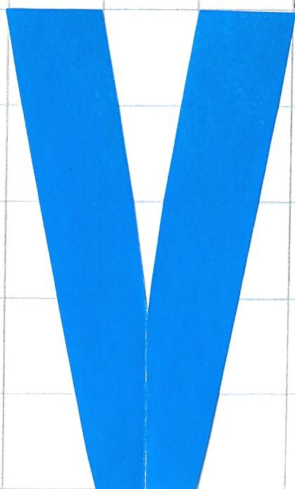
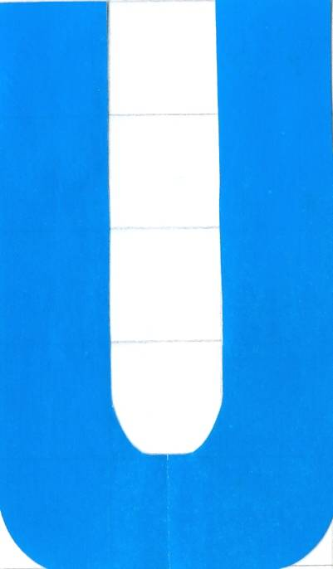

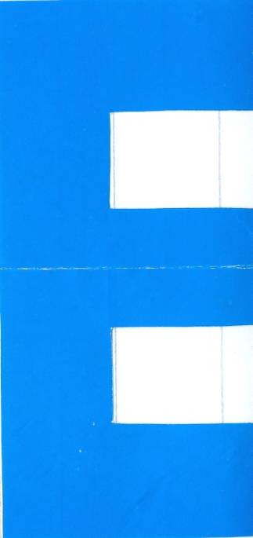
Bài 17: Cắt, dán chữ : VUI VẺ

Slide 4
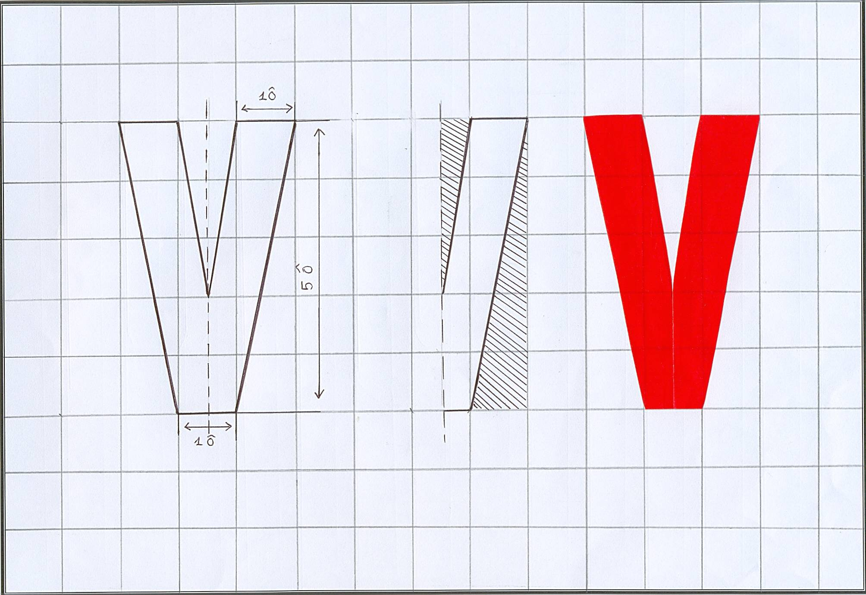
Bài 17: Cắt, dán chữ : VUI VẺ

Slide 5
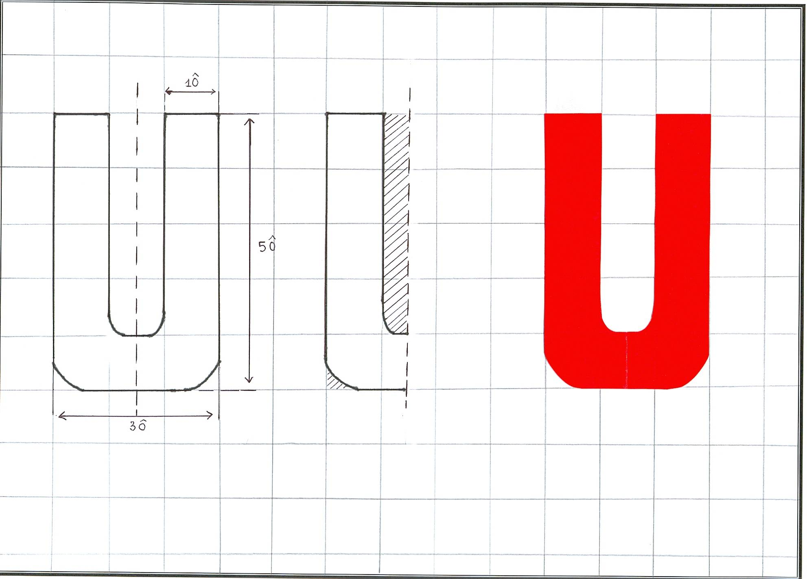
Bài 17: Cắt, dán chữ : VUI VẺ

Slide 6
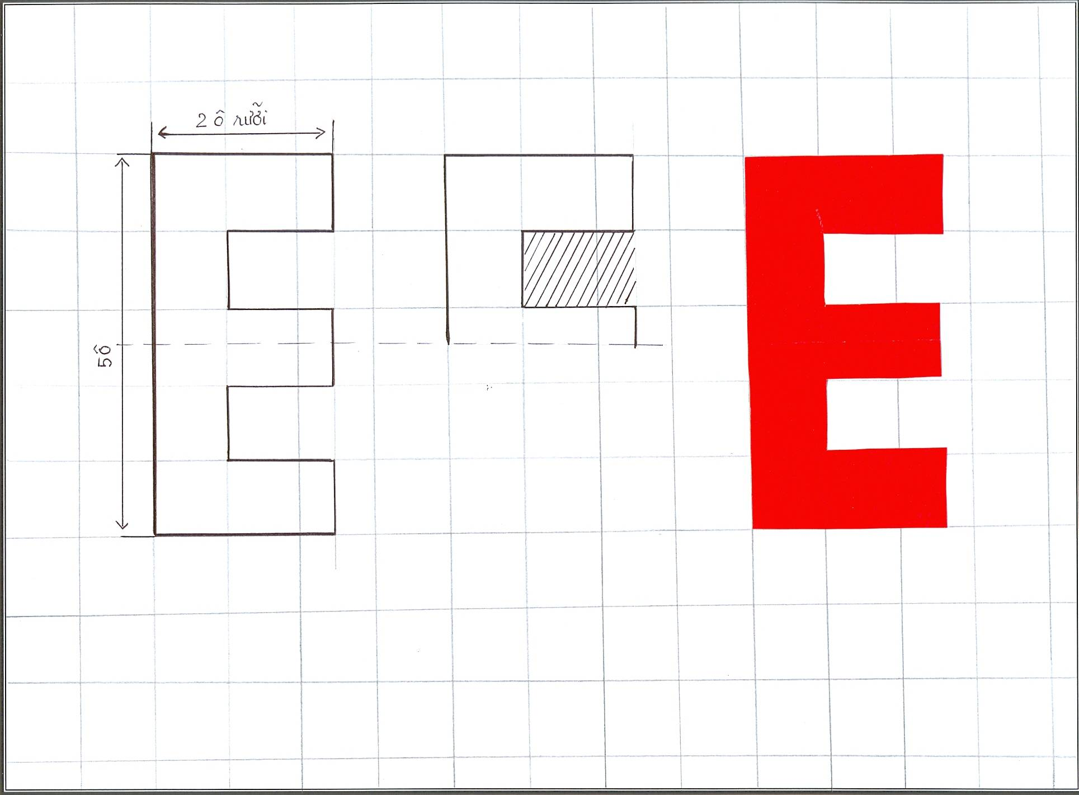
Bài 17: Cắt, dán chữ : VUI VẺ

Slide 7
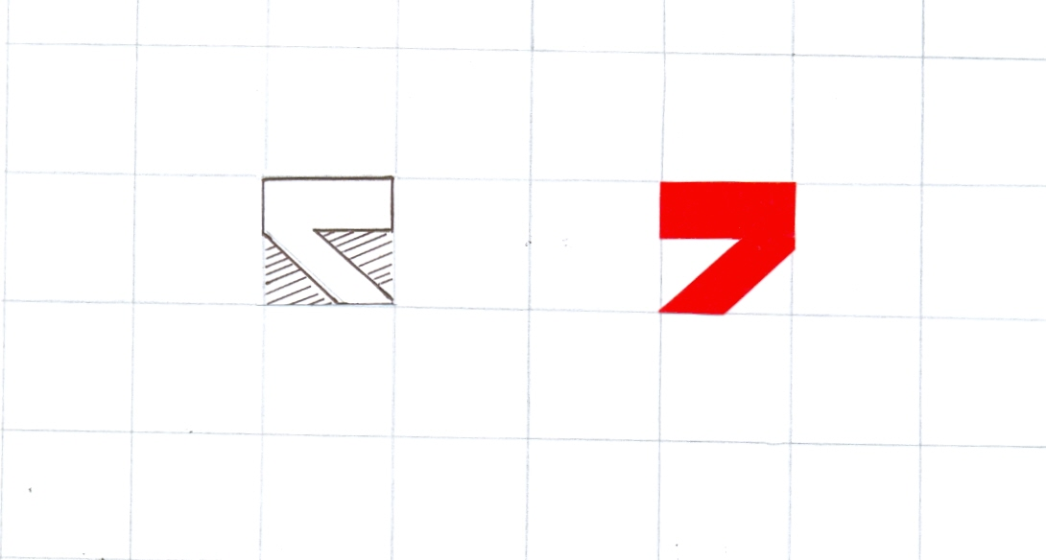
Bài 17: Cắt, dán chữ : VUI VẺ

Slide 8
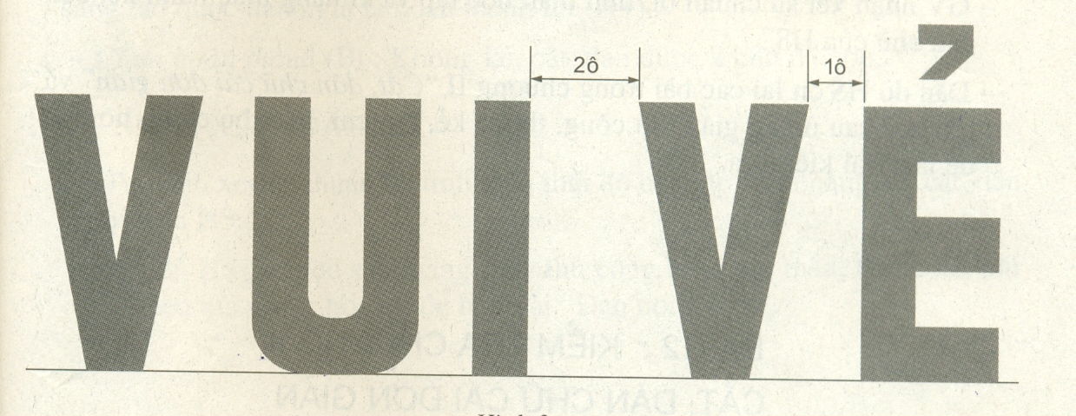
Bài 17: Cắt, dán chữ : VUI VẺ

Slide 9
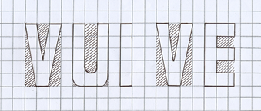
Bài 17: Cắt, dán chữ : VUI VẺ

Slide 10
Bài 17: Cắt, dán chữ : VUI VẺ

Slide 11
TIÊU CHÍ ĐÁNH GIÁ
* Đủ số lượng chữ ( 5 chữ ) và dấu hỏi
* Kích thước : - Chiều dài 5 ô
- Chiều rộng : Chữ I là 1ô, chữ V là 3 ô, chữ U là 3 ô, chữ E là 2 ô rưỡi
* Cách dán : - Mỗi chữ cái cách nhau 1 ô,
- Chữ VUI và chữ VẺ cách nhau 2 ô
- Dấu hỏi ở trên chữ E

Slide 12
Củng cố- dặn dò
* Bước 1 : Kẻ, cắt chữ cái của chữ VUI VẺ và dấu hỏi ( ).
Kích thước chữ V, U có chiều dài 5 ô, rộng 3 ô.Chữ E có chiều dài 5 ô, rộng 2 ô rưỡi. Chữ I có chiều dài 5 ô rộng 1ô..
Cắt dấu hỏi ( ) trong 1 ô vuông . Chú ý kẻ mặt trái của giấy màu.

Slide 13
Củng cố- dặn dò
* Bước 2 : Dán thành chữ VUI VẺ
Kẻ một đường chuẩn, xếp các chữ đã cắt được trên đường chuẩn, mỗi chữ cái cách nhau 1 ô. Giữa chữ VUI và chữ VẺ cách nhau 2 ô. Dán dấu hỏi đặt trên chữ E.
Bôi hồ vào mặt kẻ ô của từng chữ và dán vào các vị trí đã ướm, dán chữ cái trước, dán dấu hỏi sau.
Đặt tờ giấy nháp lên trên các chữ vừa dán, miết nhẹ cho các chữ dính phẳng vào giấy.

